Slide 1
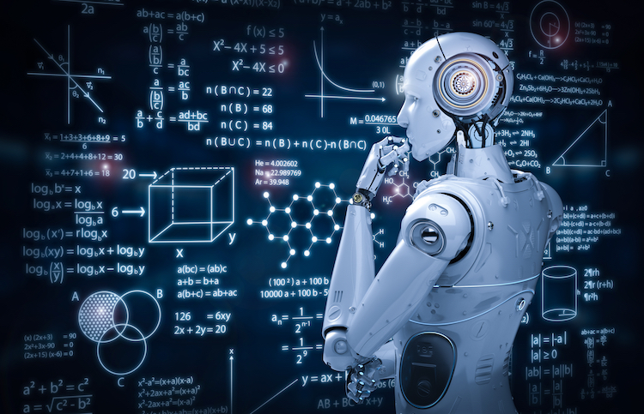
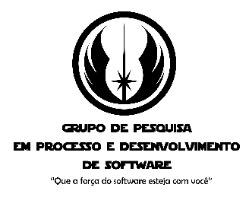
Oficina Inteligência Artificial (IA)
INSTITUTO FEDERAL DE RONDÔNIA IFRO – CAMPUS CACOAL
SEMANA AGROTECNOLÓGICA - Edição 2023
Profa. Responsável: Adriana Rigolon
Ministrantes: Guilherme de Souza Fornaciari e Henrique Gabriel Moraes Denoni

Slide 2
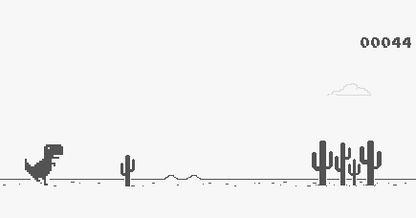
Roteiro
Conceitos de Inteligência Artificial
Apresentação do código do jogo T-Rex Running
Algoritmo genético NEAT
Aplicação do NEAT-Python no código do jogo T-Rex Running

Slide 3
Quando o ser humano consegue ser melhor do que uma máquina?
Em um quebra-cabeça simples como este há 1.300.000.000.000 (13 * 10¹¹) de combinações possíveis, e um ser humano é capaz de resolvê-lo em alguns minutos. Por quê?

Slide 4
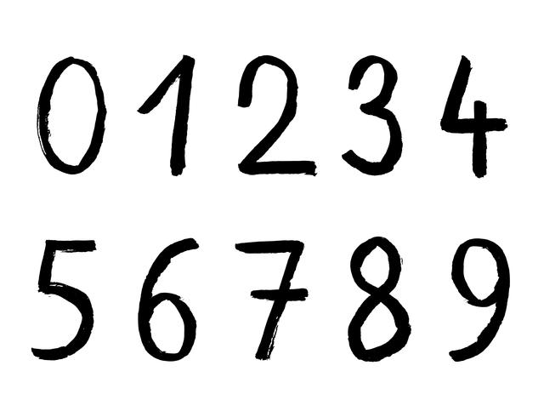
Quando o ser humano consegue ser melhor do que uma máquina?
O reconhecimento de imagens é uma tarefa extremamente difícil para uma IA, porém é facilmente realizada por seres humanos.

Slide 5
Exemplos de Inteligências Artificiais presentes no dia-a-dia
Controle de estoque de produtos nas empresas: através de monitoramento por sensores inteligentes, eles conseguem identificar os espaços vazios nas prateleiras, favorecendo a organização dos produtos e mercadorias;
Câmeras de vigilância: Posicionados em vias importantes de uma cidade, eles registram o dia a dia para fins de segurança pública, e também são capazes de reconhecer perfis de indivíduos procurados, e emitir alertas para as forças policiais averiguarem.
TV: Os televisores, hoje em dia, são capazes de reconhecer a fala e de realizar o processamento de linguagem natural (PLN).
Aplicativos de rotas: Eles aproveitam de uma complexa rede de conexão de dispositivos móveis, bem como do potencial de análise de satélites, para interpretar os dados de trânsito em tempo real.

Slide 6
Exemplos de Inteligências Artificiais presentes no dia-a-dia
Reconhecimento facial: Um dos exemplos de projetos de inteligência artificial é o de celulares de última geração, como iPhone e Samsung Galaxy, que contam com o mecanismo de segurança Face ID.
Casas inteligentes: Graças à interconexão de dispositivos (como aparelhos de ar-condicionado, aquecedores, cafeteiras, luzes, janelas, trancas, etc) e o uso de assistentes residenciais (como a Alexa), é possível comandar tudo dentro da casa apenas com comandos de voz ou por um aplicativo no celular.
Análise de comportamento do consumidor: Eles funcionam de modo a rastrear suas visitas, carrinhos e compras nas lojas virtuais, para entender padrões de comportamento por trás das suas ações.

Slide 7
O que é Inteligência Artificial
Inteligência artificial (IA) é a simulação da inteligência humana em máquinas, fazendo com que elas tenham a capacidade de aprender, raciocinar, deduzir, fazer previsões etc.
Uma Inteligência Artificial (IA) é um sistema de computador que pode realizar tarefas que normalmente exigem inteligência humana, como reconhecimento de fala, visão computacional, tomada de decisão e aprendizado.

Slide 8
Como treinar uma Inteligência Artificial
As IA funcionam por meio de algoritmos que usam técnicas de aprendizado de máquina para analisar grandes quantidades de dados e aprender com eles.
Existem dois tipos principais de aprendizado de máquina: supervisionado e não supervisionado.
No aprendizado supervisionado, o algoritmo é treinado com provas e gabaritos (ou seja, dados com respostas conhecidas);
No aprendizado não supervisionado, o algoritmo é treinado com dados não rotulados.

Slide 9
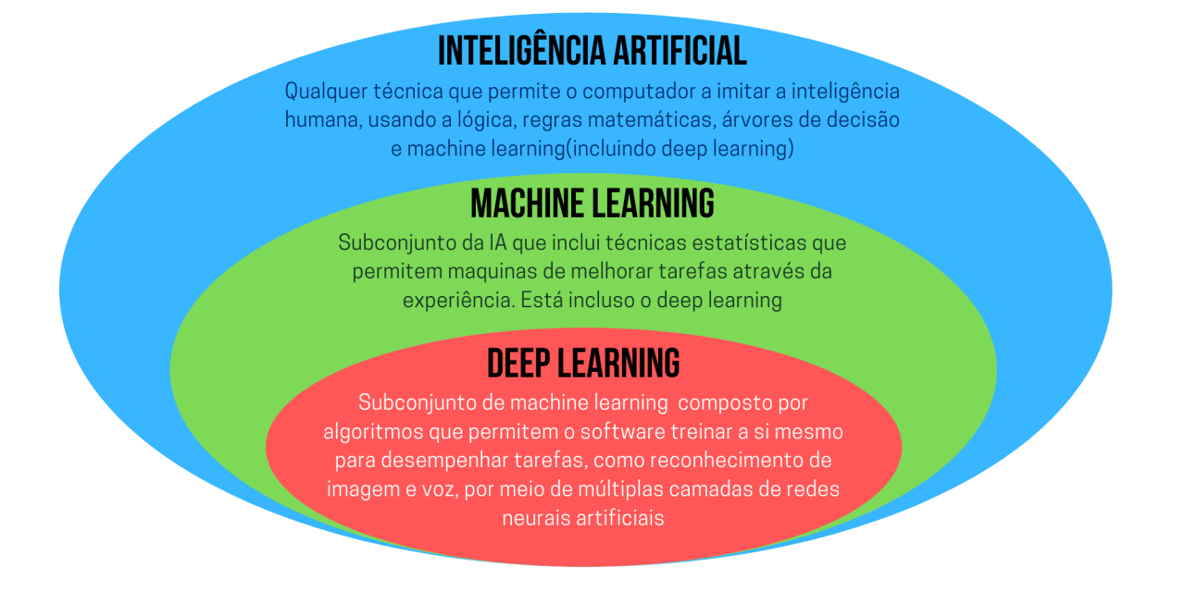
Subáreas da Inteligência Artificial

Slide 10
Processamento de Linguagem Natural (PLN)
O processamento de linguagem natural (PLN) é um tipo de inteligência artificial extremamente especializada que utiliza algoritmos exclusivos para entender e simular a linguagem humana.
Ou seja, permite que uma tecnologia entenda o que um ser humano fala ou escreve e formule respostas compreensíveis usando a linguagem humana também. Exemplos bastante conhecidos do uso de PLN no nosso dia a dia são as assistentes virtuais e o ChatGPT.

Slide 11
Visão Computacional
A visão computacional, por sua vez, é um ramo da inteligência artificial que estuda e desenvolve o processamento de imagens por máquinas, dando a elas a capacidade de interpretar informações visuais, ou seja, enxergar. E, a partir disso, iniciar comandos.
Esse tipo de IA é utilizado para reconhecimento de imagem e facial.
Na indústria, atua na identificação de etiquetas, códigos etc, inspeção e prevenção de problemas em máquinas; nos carros autônomos, serve para verificação de sinalizações; e nos sistemas de busca, permite a busca por imagem.

Slide 12
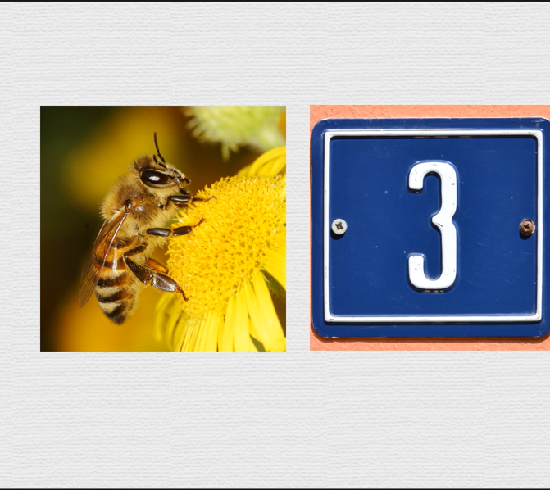
Como funciona o Machine Learning?

Slide 13
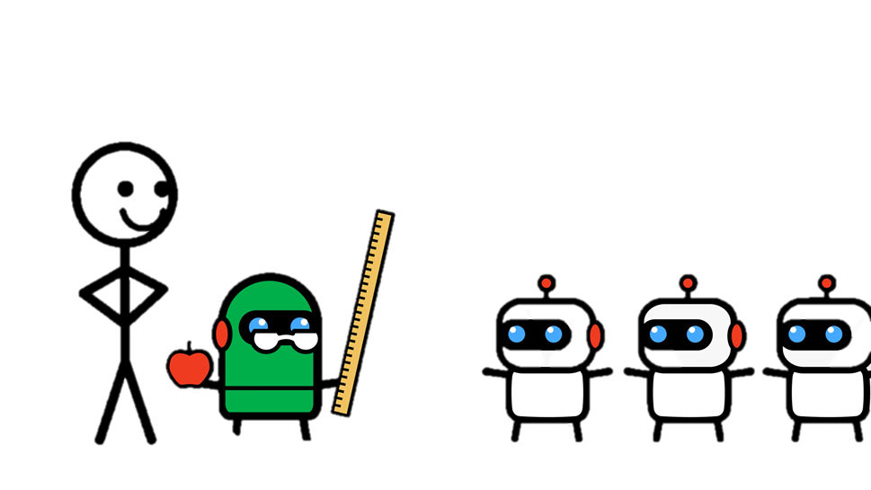
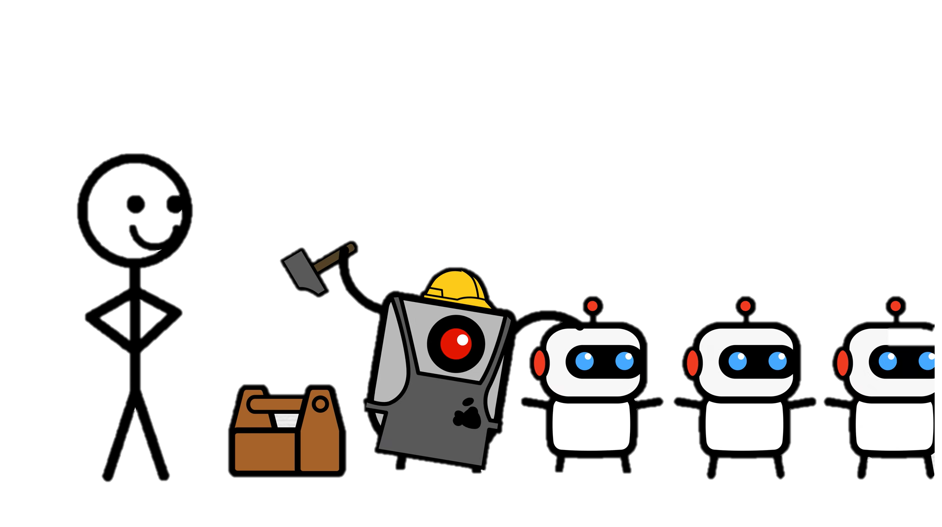
O programador implementa dois códigos (um para assumir o papel de robô construtor e outro para robô testador).

Slide 14
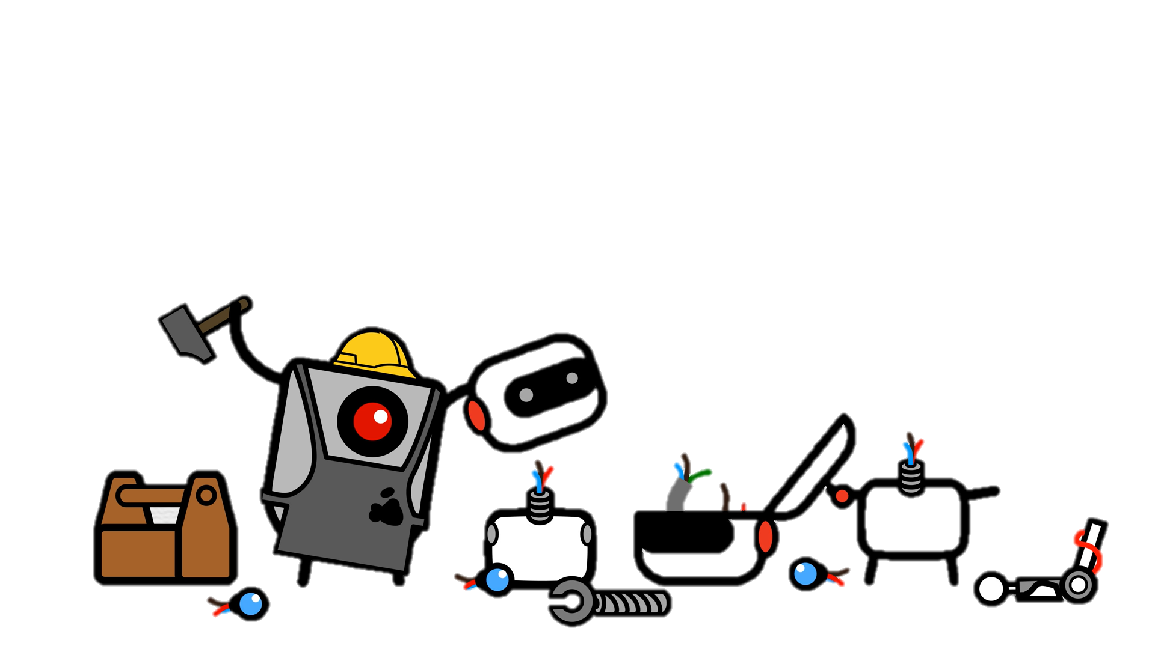
O robô construtor cria vários robozinhos (pequenos códigos de I.A.) que irão responder qual das imagens é abelha e qual é o numeral 3.

Slide 15
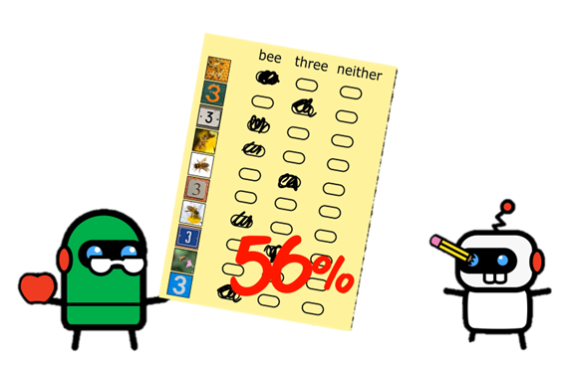
O robô testador verifica quais robozinhos obtiveram maior número de acertos.

Slide 16
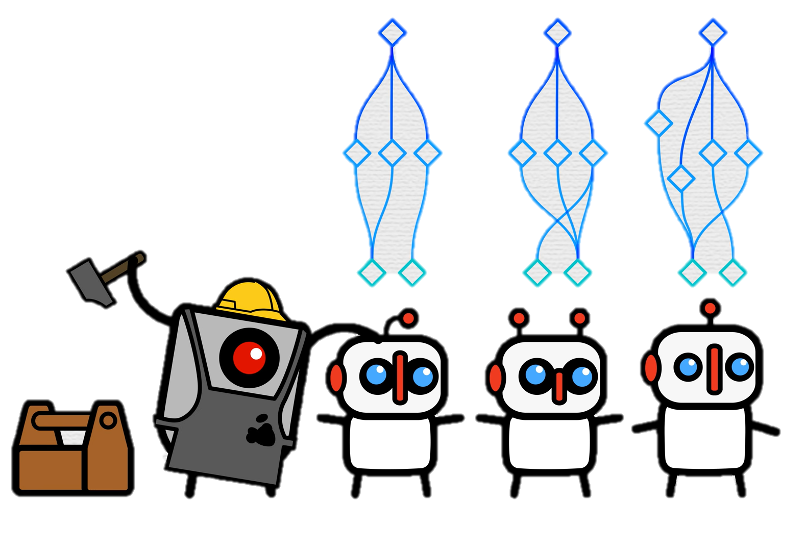
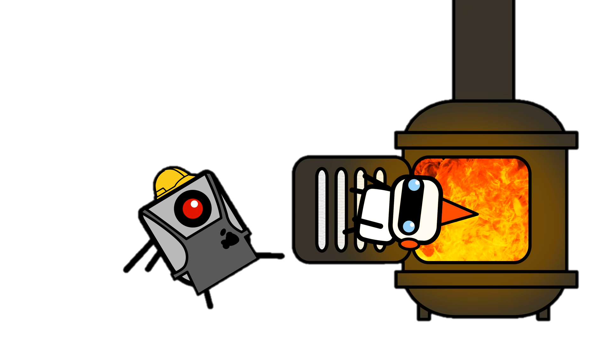
Os robozinhos que obtiveram maior número de acertos serão replicados e os demais serão excluídos, e o processo repete.

Slide 18
Algoritmo genético NEAT
NeuroEvolution of Augmenting Topologies (NEAT) é um algoritmo genético para gerar redes neurais artificiais.

Slide 19
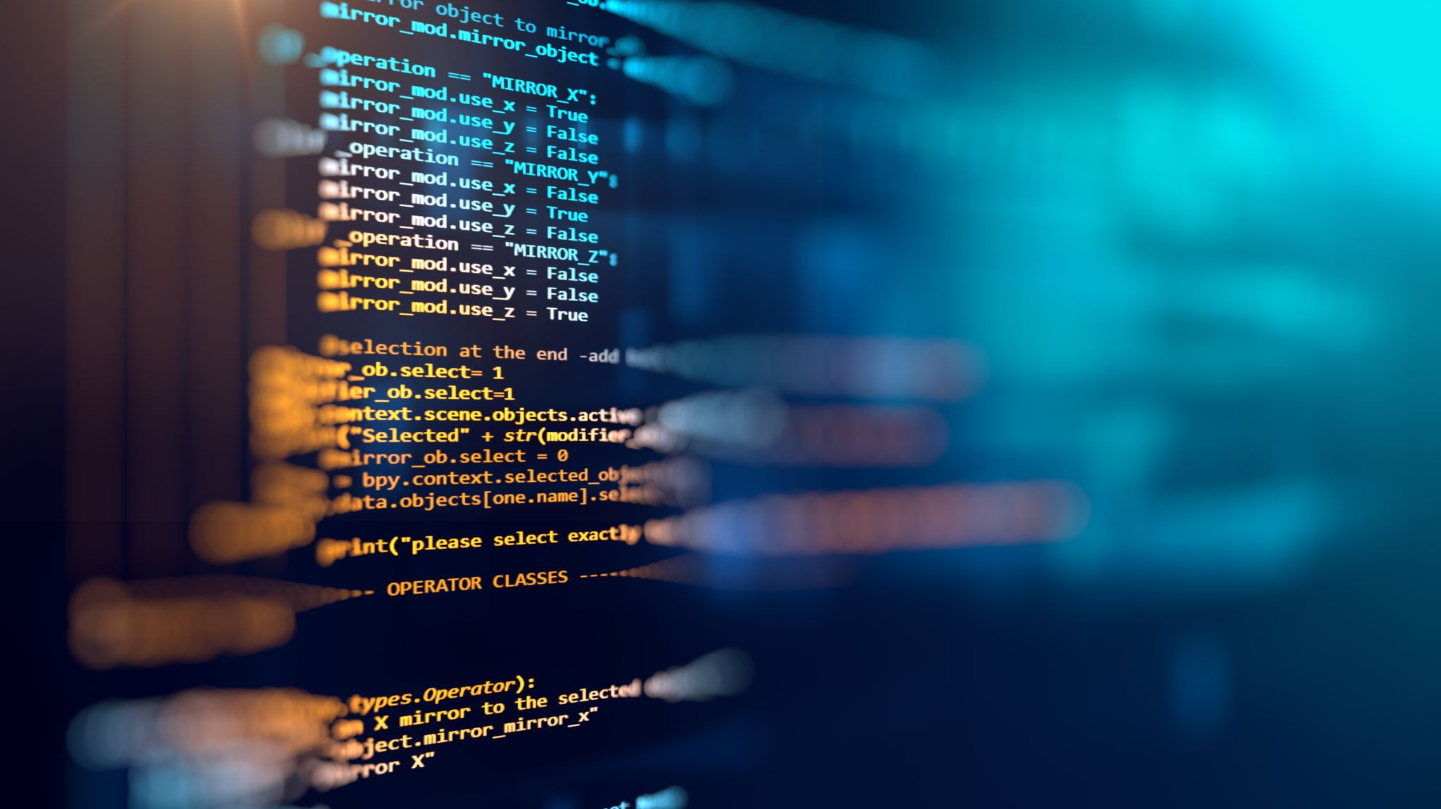
Aplicação do NEAT no código do jogo T-Rex Running

